Slide 1
ПРАКТИКА 7
ШТРИХОВІ КОДИ
1. Теоретичні положення
2. Приклади розв’язання задач
3. Задачі

Slide 2
1. Теоретичні положення
Штрихові коди ( ШК ) широко використовуються в медицині, торгівлі, промисловості тощо. ШК – це послідовність штрихів і пробілів, що розташовані у напрямку уявленої прямої. Інформацію у ШК можуть нести як штрихи і пробіли різної ширини, так і штрихи різної висоти.
Існує багато ШК які в основному мають вузькоспеціальне призначення. Найбільш поширеними ШК є коди, що рекомендовані Міжнародною асоціацією EAN. Це коди EAN ( European Article Numbering ) та UPC ( Uniform Product Code ) .

Slide 3
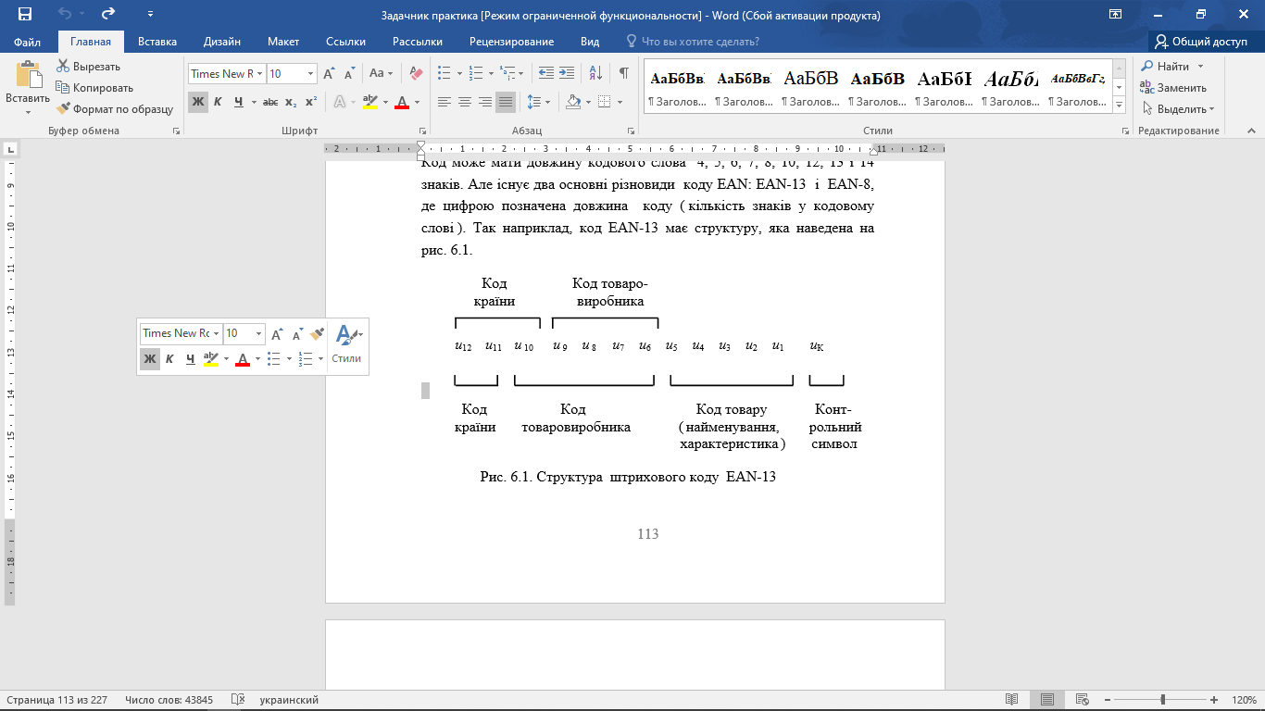
Штрихові коди EAN призначені для кодування 10 цифр ( 0. . .9 ) і додаткових символів ( СТАРТ, СТОП та розділові знаки ). Код може мати довжину кодового слова 4, 5, 6, 7, 8, 10, 12, 13 і 14 знаків. Але існує два основні різновиди коду EAN: EAN-13 і EAN-8, де цифрою позначена довжина коду ( кількість знаків у кодовому слові ). Так наприклад, код EAN-13 має структуру, яка наведена на рис. 6.1.

Slide 4
Як видно з рисунка 6.1, код країни ( див. табл. додатка В ) може мати не два, а три знаки. У цьому разі код товаровиробника має не 5, а 4 знаки.
Контрольний символ визначається за таким алгоритмом:
1- ий крок: знаходять суму цифр, розташованих на непарних позиціях кодового слова ( перегляд виконується справа наліво ), і помножують одержаний результат на 3;
2 - ий крок: знаходять суму цифр, розташованих на парних позиціях кодового слова;
3 - ій крок: визначають добуток сум, знайдених при 1-му та 2-му кроках;
4 - ий крок: обчислюють контрольну цифру, яка дорівнює найменшому числу, що не перевищує 9, яке, якщо його додати до результату, одержаному на 3-му кроці, дає кратне 10 число.

Slide 5
Для кодування інформації у ШК EAN використовуються чотири набори знаків: A, B, C та D ( табл.6.1 ) для кодування десяткових цифр, а також знаків СТАРТ, СТОП ( Н1, Н2, Н3 ), та розділових знаків ( Н4 та Н5 ). Кожний знак містить у собі два штрихи і два пробіли. Довжина кожного знака для кодування цифр дорівнює 7 модулям ( 7-ми елементам зображення ), а допоміжні знаки мають довжину 3, 5 і 6 модулів. Як знак СТАРТ використовуються набори Н1 та Н3, а знак СТОП – Н1 та Н2 у залежності від символів початку і кінця кодового слова ( табл.6.2, де 0 – пробіл, 1 – штрих ).

Slide 6
Сим- воли | Набір А | Набір В | Набір С | Набір D
 | Двійковий еквівалент | Двійковий еквівалент | Двійковий еквівалент | Двійковий еквівалент
0 | 0001101 | 0100111 | 1110010 | 1011000
1 | 0011001 | 0110011 | 1100110 | 1001100
2 | 0010011 | 0011011 | 1101100 | 1100100
3 | 0111101 | 0100001 | 1000010 | 1011110
4 | 0100011 | 0011101 | 1011100 | 1100010
5 | 0110001 | 0111001 | 1001110 | 1000110
6 | 0101111 | 0000101 | 1010000 | 1111010
7 | 0111011 | 0010001 | 1000100 | 1101110
8 | 0110111 | 0001001 | 1001000 | 1110110
9 | 0001011 | 0010111 | 1110100 | 1101000
Н1 | 101 | Обмежувальні знаки СТАРТ і СТОП
Н2 | 010101
Н3 | 101010
Н4 | 01010 | Розділові знаки
Н5 | 10101
Таблиця 6.1

Slide 7
Знак СТАРТ | Кодове слово | Знак СТОП
Н1 | 0 . . . . . . . . . . 0 | Н1
Н3 | 1 . . . . . . . . . . .1 | Н2
Н1 | 0 . . . . . . . . . . .1 | Н2
Н3 | 1 . . . . . . . . . . .0 | Н1
Таблиця 6.2
У штрихових кодах EAN довжиною 4, 5, 6, 7 знаків для кодування цифр використовується набір А ( табл.6.1 ), а обмежувальних знаків – Н1 ( СТАРТ ) та Н2 ( СТОП ). У ШК довжиною 8, 10, 12 і 14 знаків кодові слова діляться на дві частини з однаковим числом знаків у кожній, які розділяються розділовим знаком Н4. Для зображення знаків лівої частини кодового слова використовуються набори А і В, а правої – С і D ( див. табл.6.1 ). Такі кодові слова мають обмежувальні знаки СТАРТ і СТОП типу Н1.

Slide 8
У коді EAN-13 штрихове зображення складається з двох частин по шість знаків у кожній, які розділені знаком Н4, і має зліва та справа обмежувальні знаки Н1 ( СТАРТ і СТОП ). Першу зліва цифру ( 12-а цифра ) товарного номера не кодують у вигляді штрихів і пробілів, а тільки пишуть зліва внизу. Ця цифра визначає спосіб кодування цифр, які розташовані у лівій частині кодового слова між знаками Н1 та Н4 ( табл.6.3 ). Літерами А і В у табл. 6.3 позначені набори з табл..6.1, якими кодують відповідні знаки лівої частини кодового слова. Цифри, які розташовані у правій частині кодового слова між знаками Н4 і Н1, кодують набором С ( див. табл.6.1 ). Обмежувальні і розділовий знаки зображають більш довшими по висоті штрихами.

Slide 9
u₁₂ | u₁₁ u₁₀ u₉ u₈ u₇ u₆
0 | А А А А А А
1 | А А В А В В
2 | А А В В А В
3 | А А В В В А
4 | А В А А В В
5 | А В В А А В
6 | А В В В А А
7 | А В А В А А
8 | А В А В В А
9 | А В В А В А
Таблиця 6.3

Slide 10
Деякі товари можуть мати короткий номер, що має 7 цифр. Після доповнення його контрольною цифрою, що виконується за наведеним вище алгоритмом для коду EAN-13, одержують 8 цифр, які кодують кодом EAN-8. Кодове слово EAN-8 складається зі знака СТАРТ – Н1, чотирьох знаків набору А, розділового знака Н4, трьох знаків набору С, знака контрольної цифри у наборі С, а також знака СТОП – Н1. У коді EAN-8 перша цифра u₇ не визначає неявне кодування, а кодується як і наступні цифри u₆, u₅, u₄ набором А ( див. табл.6.1 ).

Slide 11
Штрихові коди UPC використовуються у США та Канаді для ідентифікації товарів і також призначені для кодування 10 цифр та п’яти додаткових знаків. Коди UPC сумісні з кодами EAN з огляду на те, що використовують одну і ту ж таблицю наборів знаків ( табл.6.1 ).
Існує декілька різновидів ШК UPC, з яких найбільше поширення набули коди UPC-А і UPC-Е. Кодове слово ШК UPC-А має 12 цифр ( 12-а – контрольна ), тобто на одну цифру менше ніж у EAN-13. Це викликано тим, що код країни ( США і Канада ) має тільки дві цифри. Відмінними ознаками коду UPC-А від коду EAN-13 є:
– старша цифра ( u₁₁ ) товарного номера у штриховому зображенні кодується явно;
– штрихове зображення кодового слова у коді UPC-А містить знак СТАРТ ( Н1 ), 6 знаків набору А, розділовий знак ( Н4 ), 5 знаків набору С, знак контрольної суми набору С і знак СТОП ( Н1 ) ( див. табл.6.1 );
– у штриховому зображенні знаки цифр u₁₁ і u_{К} виконуються висотою, однаковою з висотою зображення знаків Н1 і Н4, причому значення цифр під цими знаками не позначають;

Slide 12
– зліва від штрихового зображення друкують цифру 0, що ідентифікує код UPC-А.
Контрольна цифра визначається за тим же алгоритмом, що використовується і у коді EAN-13.
Товарний номер у коді UPC-Е містить 6 цифр і також поділяється на дві частини по 3 цифри у кожній. Перша частина ( ліва ) кодується набором А, а друга ( права ) – набором С ( у тому числі і контрольний знак ) ( див. табл.6.1 ).
При декодуванні ШК EAN та UPC перш за все визначається контрольний знак, який повинен співпадати з переданим. Крім того, сума всіх цифр кодового слова, що подається на приймальний пристрій, повинна бути кратною 10. У цьому разі помилки нема. Якщо ж сума буде не кратною 10, це вказує на наявність помилки. Помилка виявляється і при неправильному прийомі знаків, що не відповідають наборам, встановленим неявним кодуванням по старшому знаку в ШК EAN-13 цифр лівої половини кодового слова, тому що набори А і В ( див. табл.6.1 ) не збігаються.

Slide 13
2. Приклади розв’язання задач
Задача 6.2.1
Побудувати кодове слово у коді EAN-13, якщо країна товаровиробник – Україна, код товаровиробника –1229, код товару – 03458.
Розв’язання. 12 цифр кодового слова, яке треба закодувати кодом EAN-13, мають вигляд: 482122903458 ( код країни – 482 ). Необхідно доповнити це кодове слово контрольною цифрою u_{K}, яку визначаємо згідно з алгоритмом для коду EAN:
а) визначаємо суму цифр, які розміщені на непарних місцях кодового слова ( справа наліво ): 8 + 4 + 0 + 2 + 1 + 8 = 23;
б) помножимо одержану суму на 3: 23 × 3 = 69;
в) визначаємо суму цифр, які розташовані на непарних місцях кодового слова: 5 + 3 + 9 + 2 + 2 + 4 = 25;
г) визначаємо суму двох результатів за п. п. б та в:
69 + 25 = 84;
д) визначаємо контрольну цифру як різницю між числом кратним 10, що є найближчим більшим за одержаний результат у п. г, і числом одержаним у п. г: 90 – 84 = 6, тобто u_{K} = 6.

Slide 14
У коді EAN-13 штрихове зображення має дві частини, по 6 знаків у кожній, які розділені знаком Н4, і має зліва і справа обмежувальні знаки Н1 ( СТАРТ і СТОП ). За першою зліва цифрою визначаємо набори кодових комбінацій, якими кодуються цифри першої частини кодового слова ( табл.6.3 ). У зв’язку з тим, що u₁₂ = 4, згідно табл. 6.3 маємо: u₁₁, u₉ та u₈ – кодуються набором А, а u₁₀, u₇ та u₆ – набором В. Цифри u₅, . . . , u₁, а також контрольна цифра u_{К}, кодуються відповідними знаками набору С ( табл.6.1 ). Таким чином, кодове слово EAN-13 у двійковому еквіваленті має такий вигляд:
0110111 0011011 0011001 0010011 0011011 0010111 01010
Н1 8 2 1 2 2 9 Н4
1110010 1000010 1011100 1001110 1001000 1010000 101
0 3 4 5 8 6 Н1.

Slide 15
Задача 6.2.2
Зчитувальним пристроєм фіксується кодове слово у коді EAN-13: 4821223034586, у якому міститься помилка. Показати процес виявлення помилки.
Розв’язання. Для виявлення помилки у кодовому слові коду EAN-13 виконуємо перевірку на відповідність контрольної цифри ( u_{К} = 6 ) цифрам кодового слова, що надійшло до декодера зчитувального пристрою. Для цього знаходимо контрольну цифру u_{K}* для прийнятого кодового слова 482122303458 ( без u_{K} ) згідно з алгоритмом для коду EAN-13 та порівнюємо її з u_{K} :

Slide 17
3. Задачі
6.3.1. Побудувати, згідно заданого варіанту (таблиця 6.3.1), кодове слово у коді EAN-13 або UPC-A, якщо задані: країна товаровиробник, код товаровиробника та код товару. Запис виконати у двійковому еквіваленті. Відзначити особливості штрихового зображення одержаного коду.

Slide 18
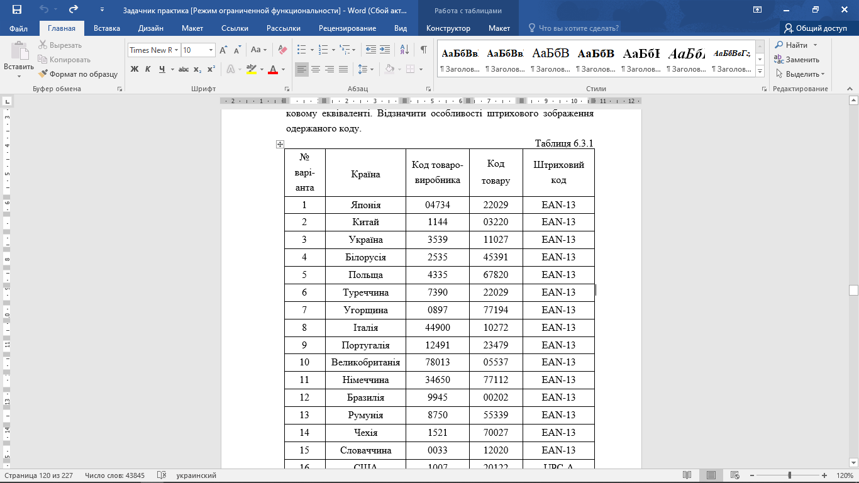
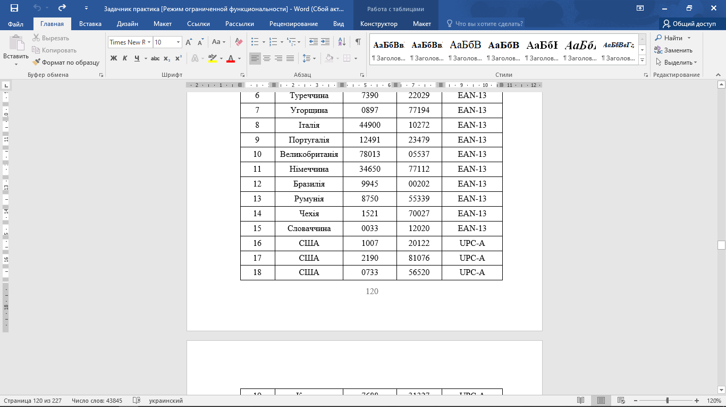
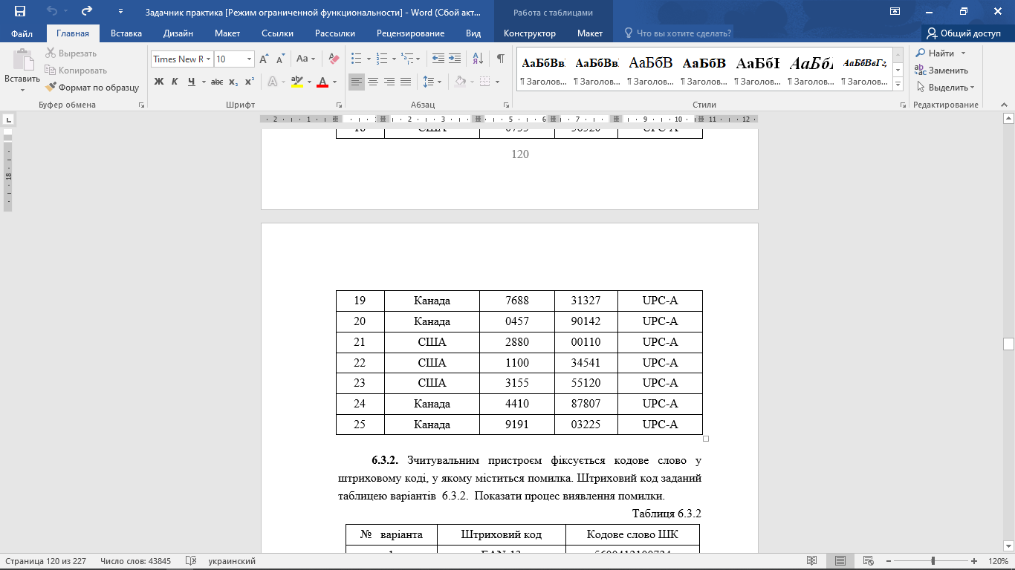

Slide 19
№ варіанта | Штриховий код | Кодове слово ШК
1 | EAN-13 | 5600412100724
2 | EAN-13 | 4821300223640
3 | EAN-13 | 8313747410049
4 | EAN-13 | 4401110022212
5 | EAN-13 | 4501110021110
6 | EAN-13 | 4901110022223
7 | EAN-13 | 4810002344207
8 | EAN-13 | 6010011003335
9 | EAN-13 | 4601110022216
10 | EAN-13 | 7790401110650
11 | UPC-A | 001043316088
12 | UPC-A | 016630112028
13 | UPC-A | 030395509184
14 | UPC-A | 042236081024
15 | UPC-A | 068801702446
6.3.2. Зчитувальним пристроєм фіксується кодове слово у штриховому коді, у якому міститься помилка. Штриховий код заданий таблицею варіантів 6.3.2. Показати процес виявлення помилки.

